Slide 1


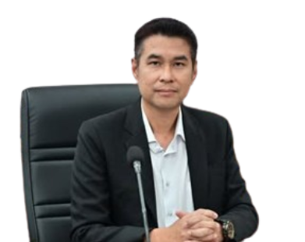










ผลสำเร็จการดำเนินงาน
เป็นองค์กรคุณธรรมต้นแบบ
กองบริหารทรัพยากรบุคคล
กรมสุขภาพจิต กระทรวงสาธารณสุข

Slide 2


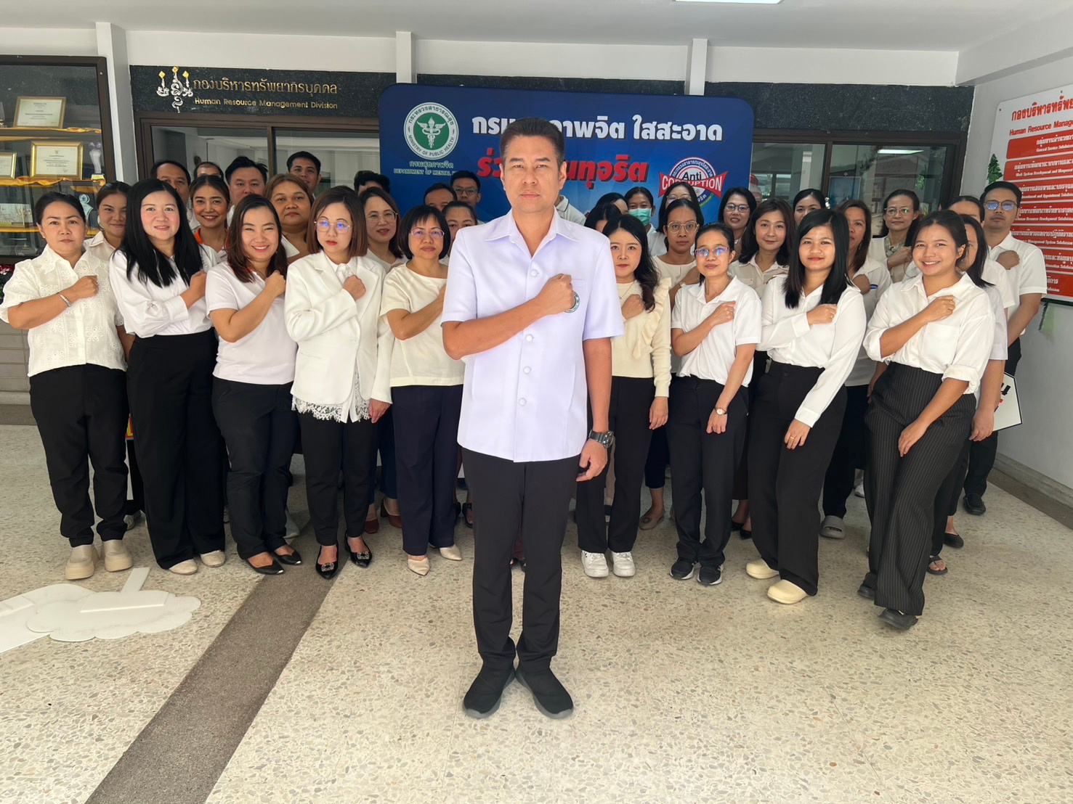





ประกาศเจตนารมณ์
เป็นองค์กรคุณธรรมต้นแบบ
ประจำปีงบประมาณ พ.ศ. 2568
กองบริหารทรัพยากรบุคคล
กรมสุขภาพจิต กระทรวงสาธารณสุข
ข้าพเจ้า นายชัยณรงค์ บุรินทร์กุล พร้อมด้วยบุคลากร กองบริหารทรัพยากรบุคคล
ขอประกาศเจตนารมณ์ว่า จะร่วมกันขับเคลื่อน กองบริหารทรัพยากรบุคคล ให้เป็นองค์กรคุณธรรมต้นแบบ ตามหลัก “คุณธรรมนำการพัฒนา” ภายใต้คุณธรรมเป้าหมาย “ พอเพียง วินัย สุจริต จิตอาสา กตัญญู ” จาก “ปัญหาที่อยากแก้” และ “ความดีที่อยากทำ”

Slide 3
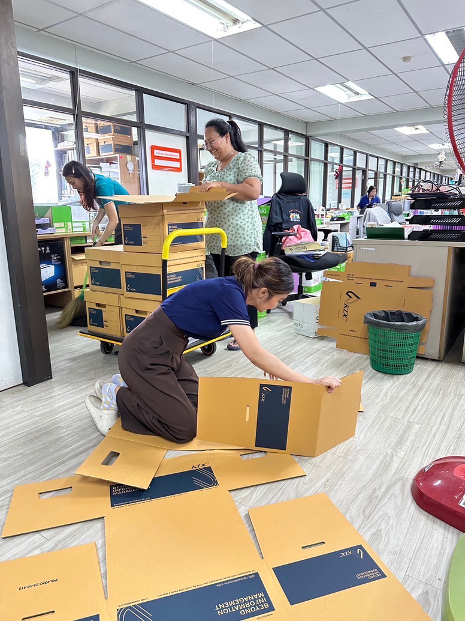
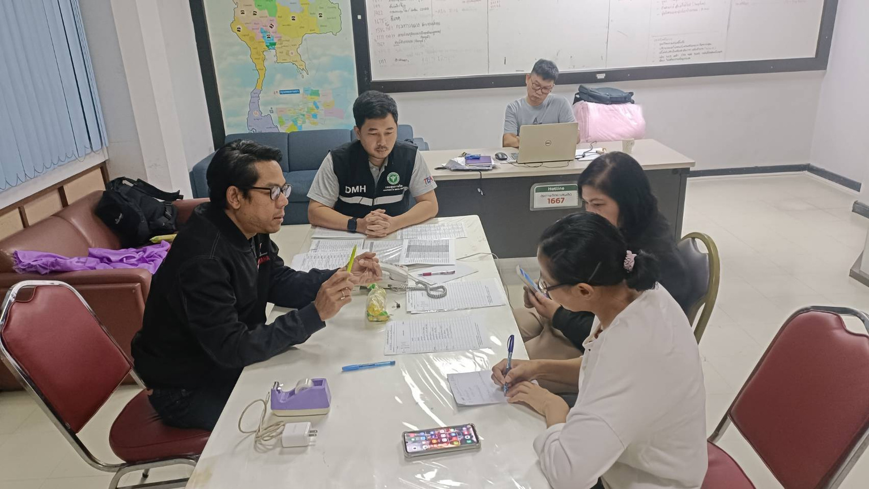
ประกาศเจตนารมณ์เป็นองค์กรคุณธรรมต้นแบบ
1. การใช้ทรัพยากร/วัสดุสำนักงานฟุ่มเฟือย
2. การมาปฏิบัติงานไม่ตรงต่อเวลา
3. ขาดความมุ่งมั่น ทุ่มเท วิริยะอุตสาหะในการปฏิบัติงาน
4. ไม่เอาใจใส่ในการให้บริการกับผู้มาติดต่อ
5. พื้นที่ทำงานยังไม่เป็นระเบียบเรียบร้อยเหมาะสมกับการปฏิบัติงาน
ปัญหาที่อยากแก้
ความดีที่อยากทำ
1. การรักษาความลับของทางราชการและการไม่เปิดเผยข้อมูลส่วนบุคคล
2. คำนึงถึงความคุ้มค่าและสมประโยชน์ของการใช้ทรัพยากรและวัสดุสำนักงาน
3. การประพฤติตนเป็นแบบอย่างด้วยการมาปฏิบัติงานตรงต่อเวลา รักษาวินัย ยึดมั่นและ
ปฏิบัติตนตามกฎ ระเบียบ แบบแผนของทางราชการ
4. การปฏิบัติงานด้วยความมุ่งมั่น ทุ่มเท วิริยะอุตสาหะ และอุทิศเวลาให้กับราชการ
เพื่อให้งานสำเร็จตามเป้าหมาย
5. มีความยินดีและเต็มใจให้บริการหรืออำนวยความสะดวกให้กับผู้มาติดต่อ
แม้จะไม่ใช่งานในภาระหน้าที่ ของตน
6. จัดกิจกรรม 5 ส เพื่อจัดสภาพแวดล้อมให้เป็นระเบียบเรียบร้อยเหมาะสมกับการปฏิบัติงาน
7. การยกย่องเชิดชูผู้ประพฤติตนเป็นแบบอย่างที่ดี
8. มีจิตอาสา บริการประชาชน และทำความดีเพื่อแผ่นดิน

Slide 4
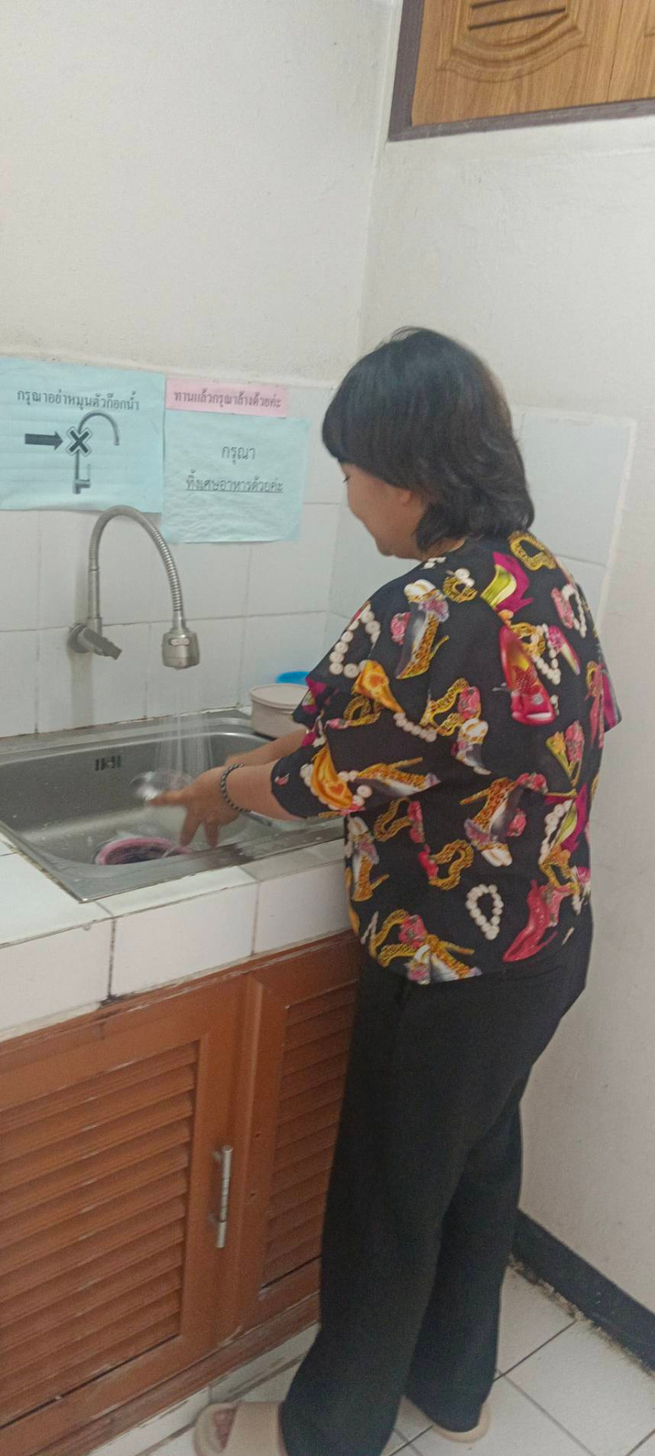

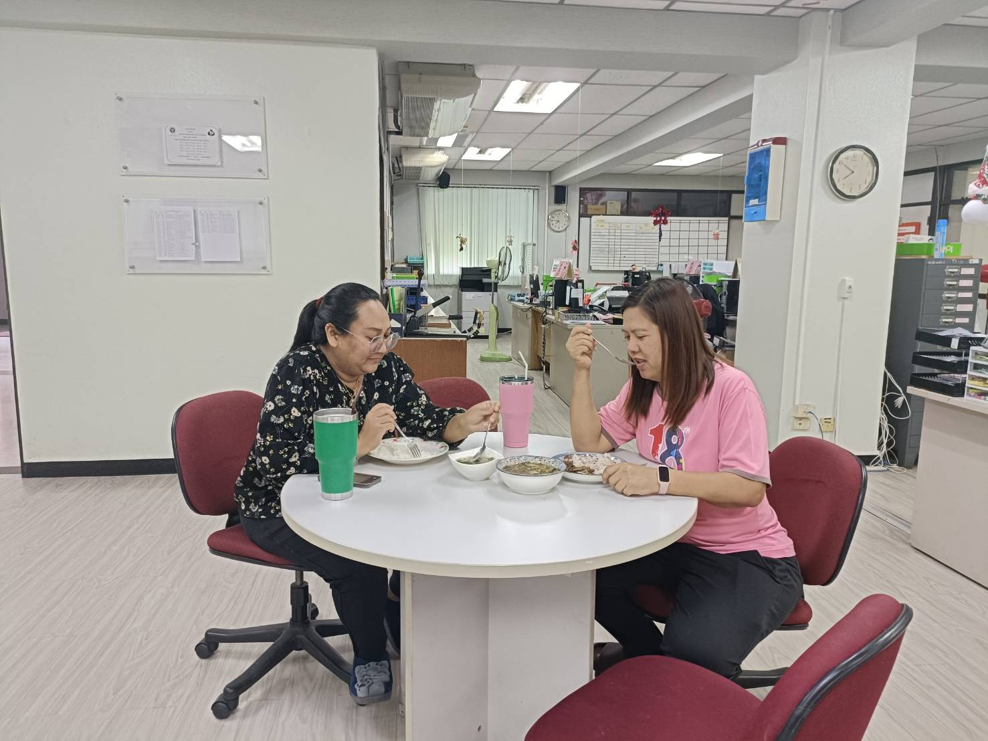
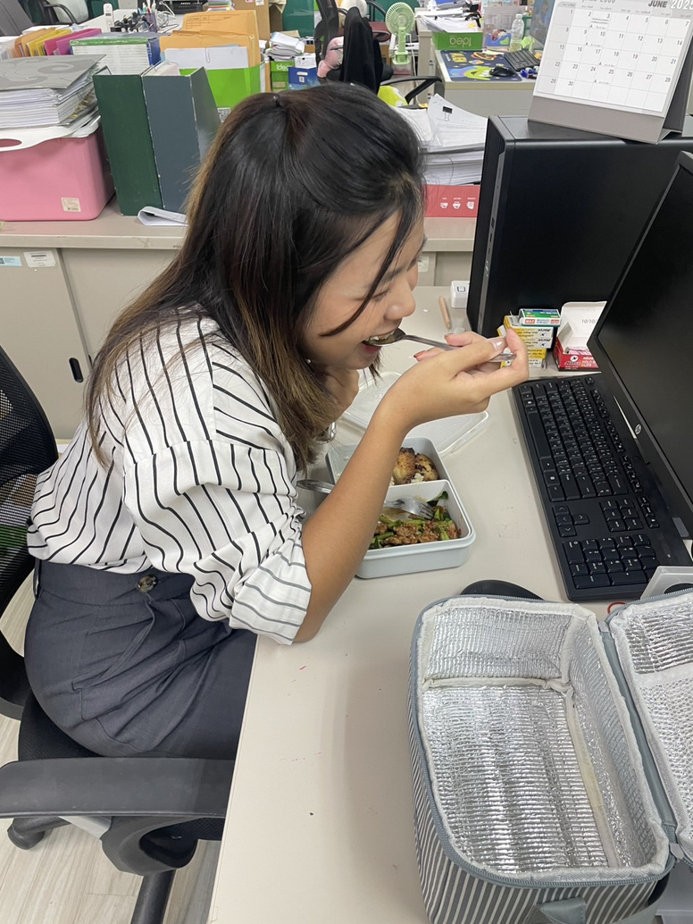
เป้าหมายคุณธรรม
“ พอเพียง ”
บุคลากรกองบริหารทรัพยากรบุคคล
นำอาหารกลางวันจากที่บ้าน
มารับประทานช่วงพักเที่ยง
ดำเนินชีวิตแบบทางสายกลาง
มีความพอประมาณ พอดี ไม่เบียดเบียนตนเอง สังคม และสิ่งแวดล้อม

Slide 5
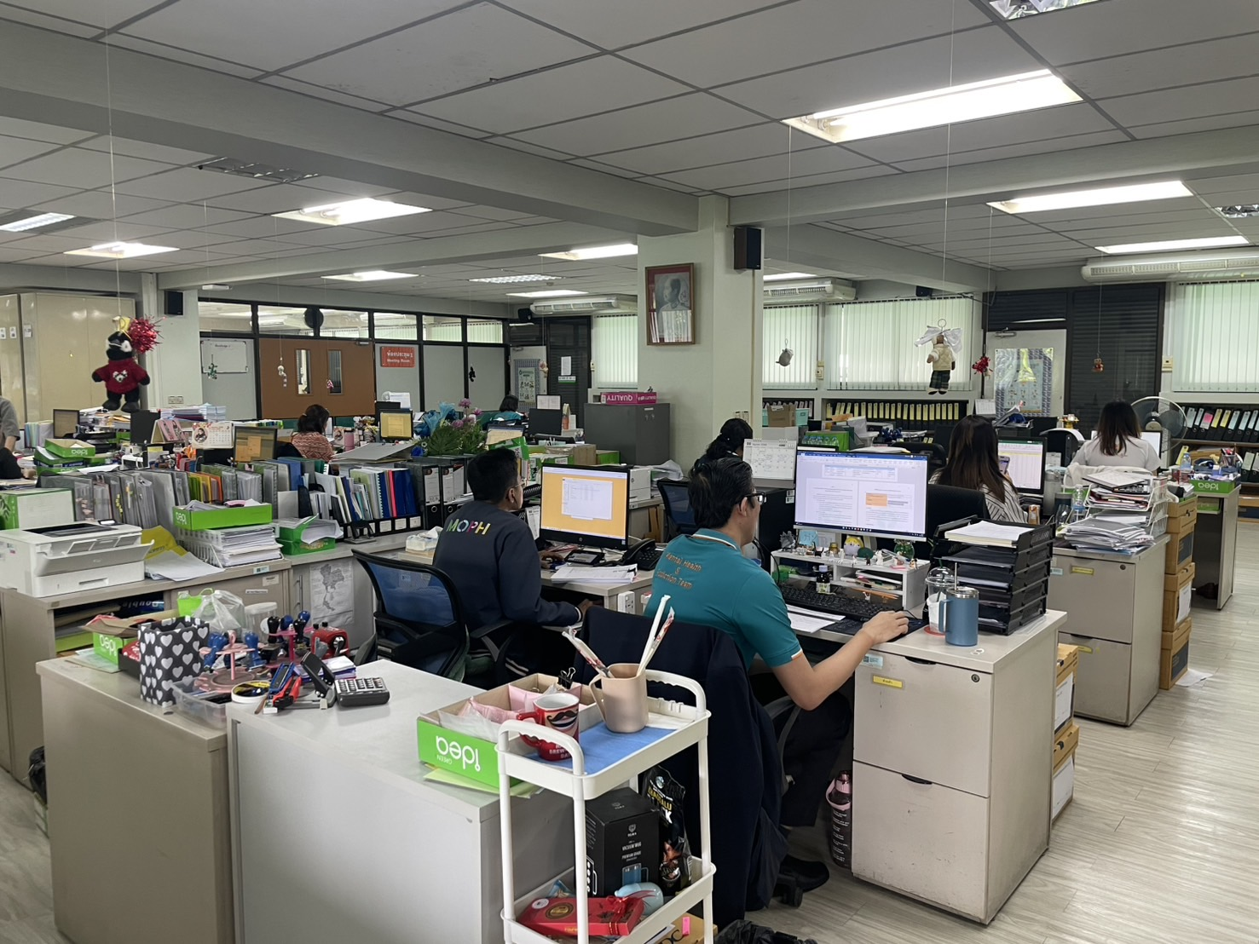
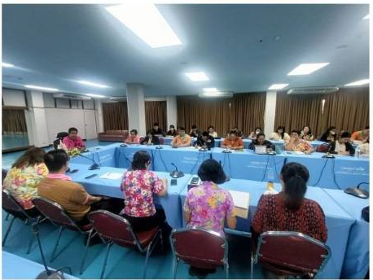
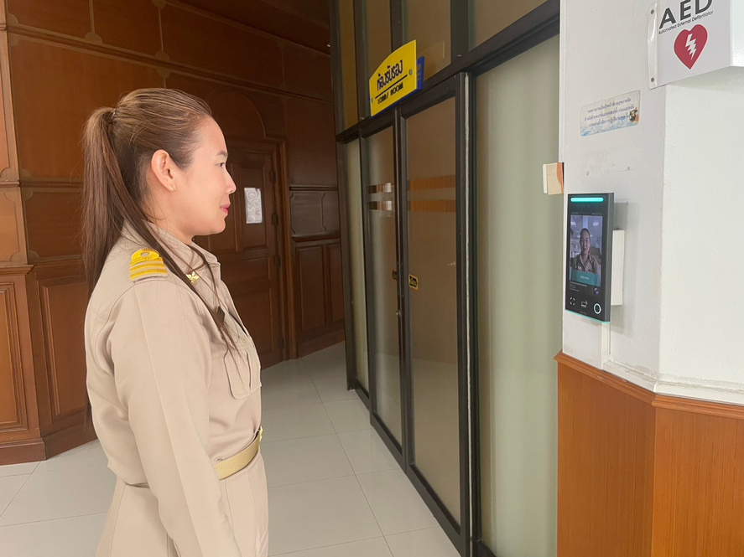
เป้าหมายคุณธรรม
“ วินัย ”
การจัดประชุม
กองบริหารทรัพยากรบุคคล
ประจำปีงบประมาณ พ.ศ. 2568 ได้กำหนดแนวทางปฏิบัติราชการ การแต่งกาย การลา การมาสาย
การเข้าปฏิบัติงานตรงต่อเวลา และการสแกนใบหน้าเพื่อ
ลงเวลาเข้า - ออกการปฏิบัติงาน
โดยถือปฏิบัติร่วมกัน

Slide 6
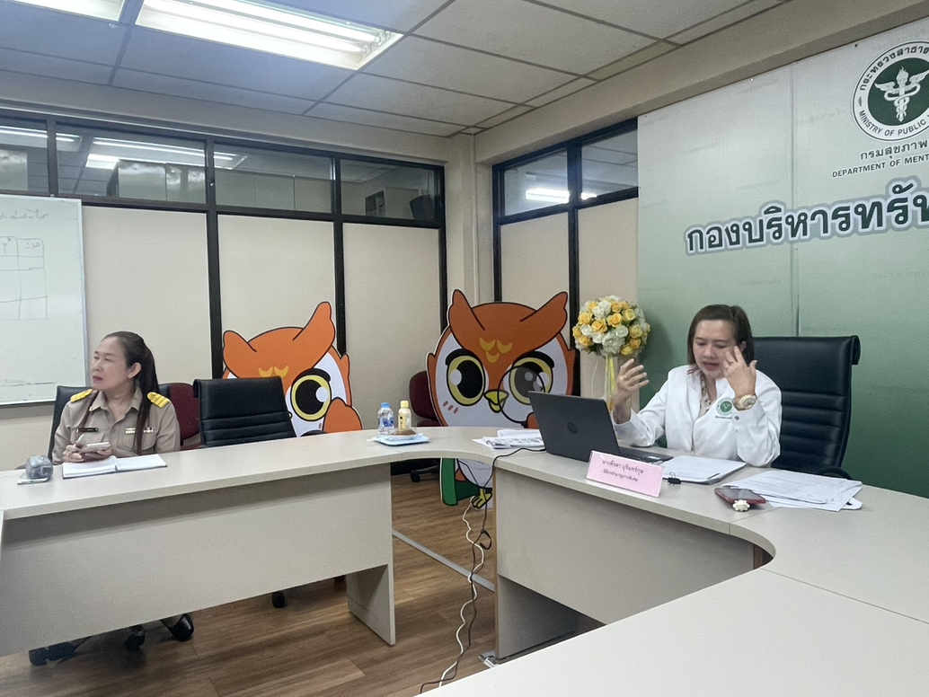
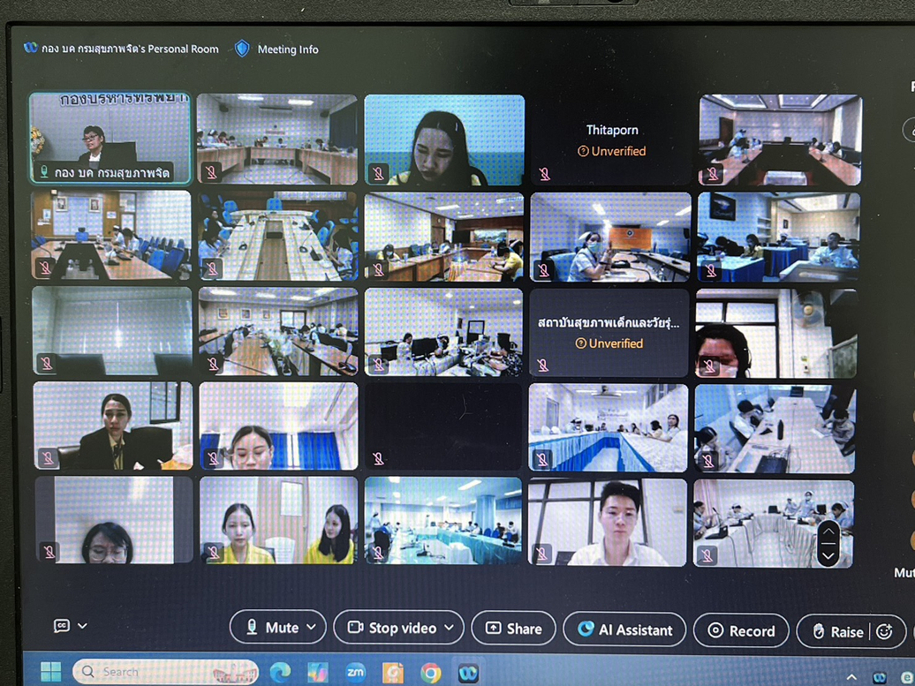
เป้าหมายคุณธรรม
โครงการปฐมนิเทศข้าราชการกรมสุขภาพจิต
ประจำปีงบประมาณ พ.ศ. 2568 กลุ่มที่ 2
การอบรมสัมมนาร่วมกัน หลักสูตรต้นกล้าข้าราชการ
ในวันที่ 9 มิถุนายน 2568 ในรูปแบบการประชุมทางไกล
ผ่านโปรแกรม Cisco Webex Meeting
“ วินัย ”
เพื่อเสริมสร้างความรู้
ความเข้าใจเกี่ยวกับวินัยและการรักษาวินัยของข้าราชการ และพนักงานราชการ
ที่บรรจุใหม่ หรือโอนมาปฏิบัติราชการที่
กรมสุขภาพจิต

Slide 7
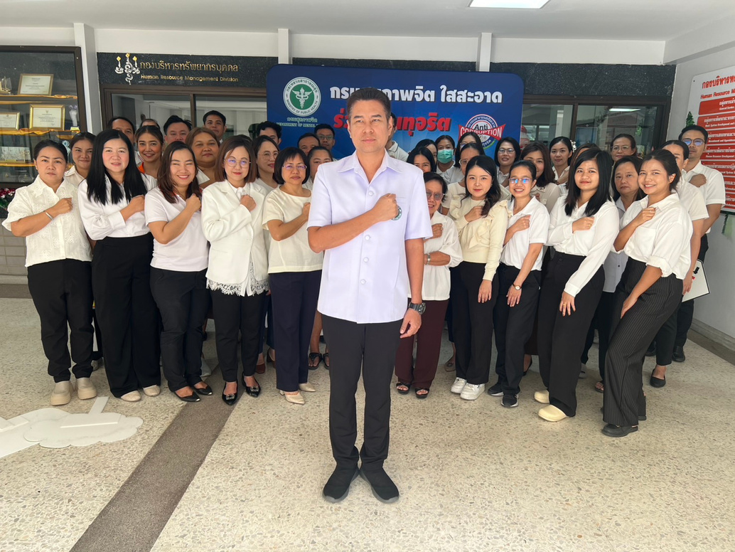
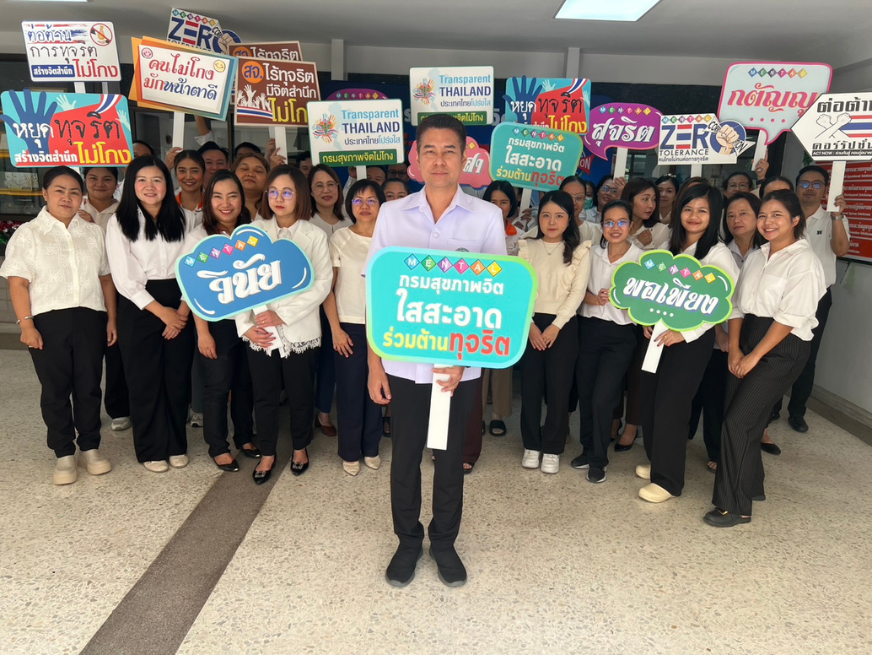
เป้าหมายคุณธรรม
“ สุจริต ”
กิจกรรมประกาศเจตนารมณ์การต่อต้านการทุจริตของกองบริหารทรัพยากรบุคคล
ภายใต้แนวคิด “กระทรวงสาธารณสุขใสสะอาด ร่วมต้านทุจริต (MOPH Together Against Corruption)”
ประจำปีงบประมาณ พ.ศ. 2568
ในวันที่ 15 มกราคม 2568

Slide 8
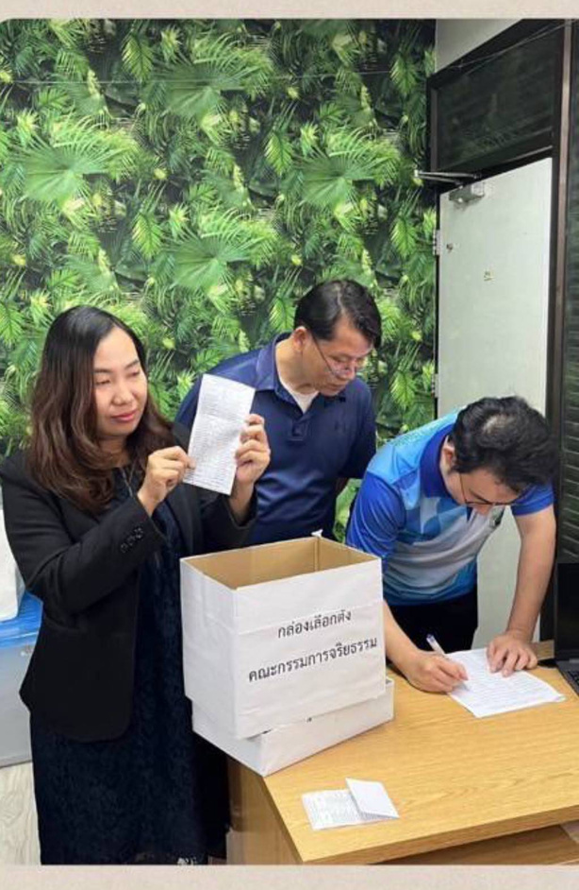
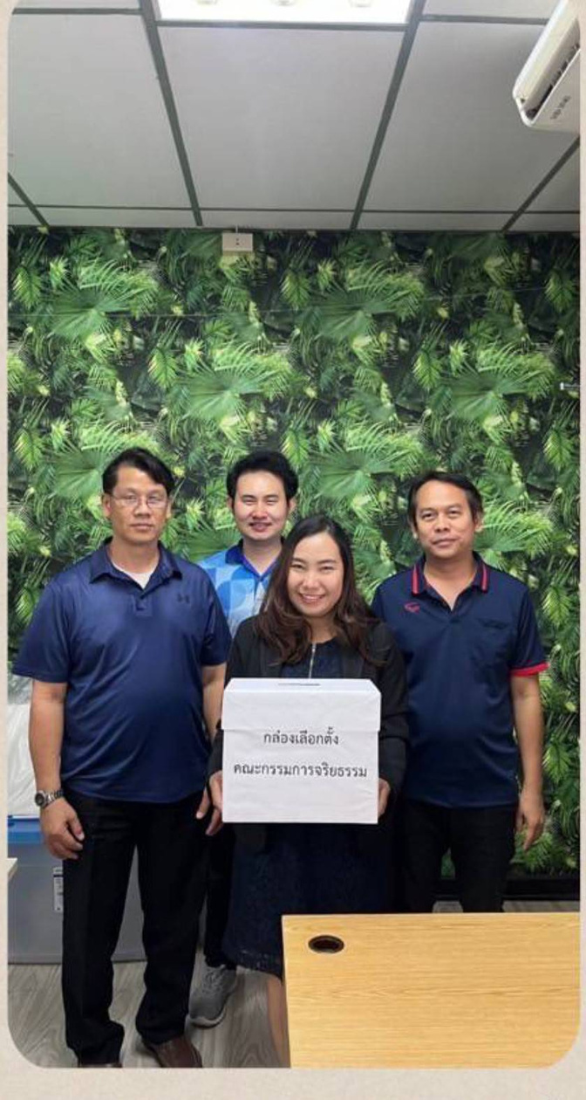
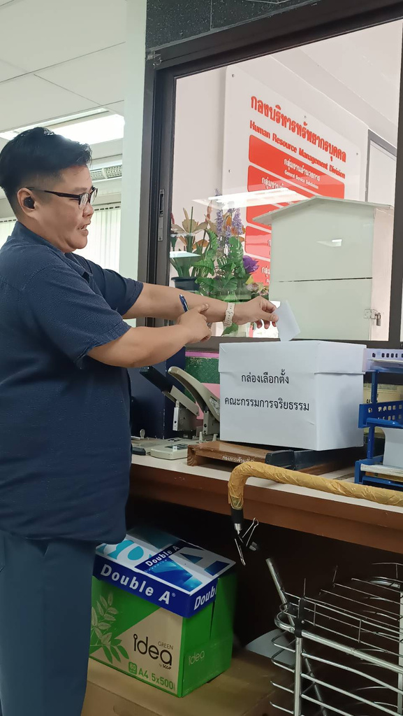
เป้าหมายคุณธรรม
“ สุจริต ”
กิจกรรมการลงคะเเนนเสียง
เลือกตั้งคณะกรรมการจริยธรรม
ประจำกรมสุขภาพจิต
ประจำปี พ.ศ. 2568
ระหว่างวันที่ 1 - 18 เมษายน 2568

Slide 9
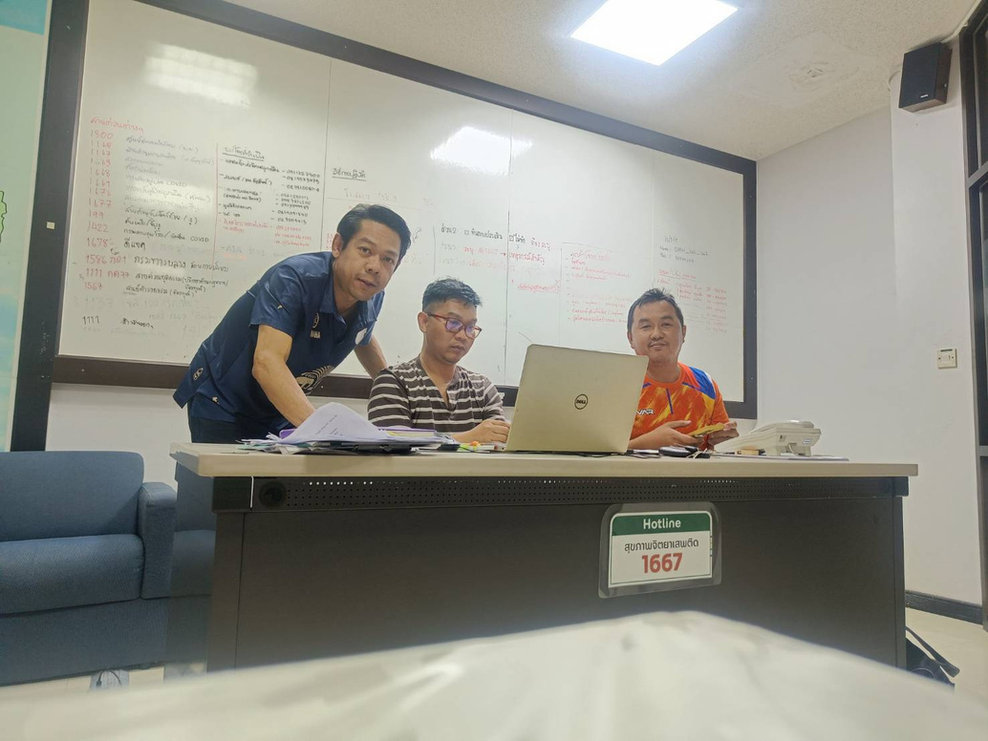
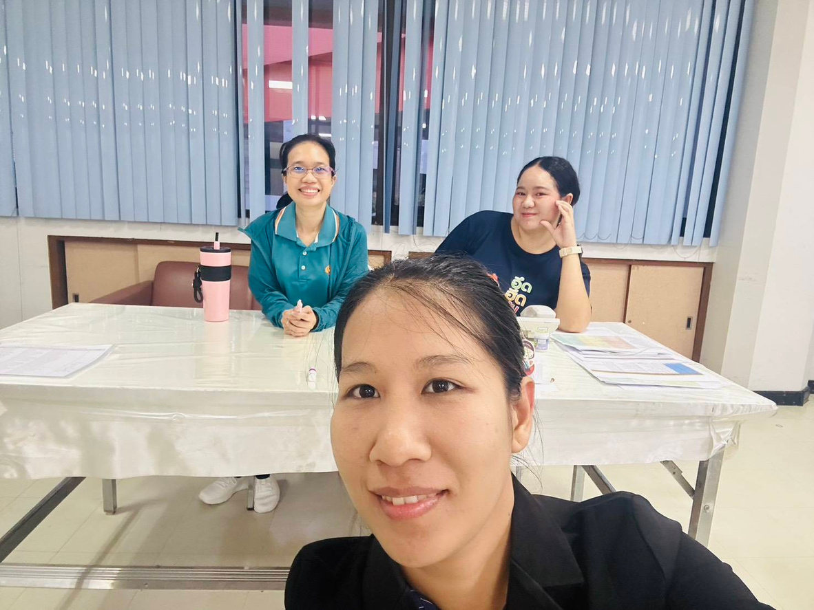
เป้าหมายคุณธรรม
“ จิตอาสา ”
กิจกรรมอาสาสมัคร
call center 1667
ศูนย์เยียวยาจิตใจ
หลังเกิดเหตุแผ่นดินไหว
ระหว่างวันที่ 29 มีนาคม 2568
ถึงวันที่ 11 เมษายน 2568
ณ ห้องปฏิบัติงานสายด่วน 1667

Slide 10
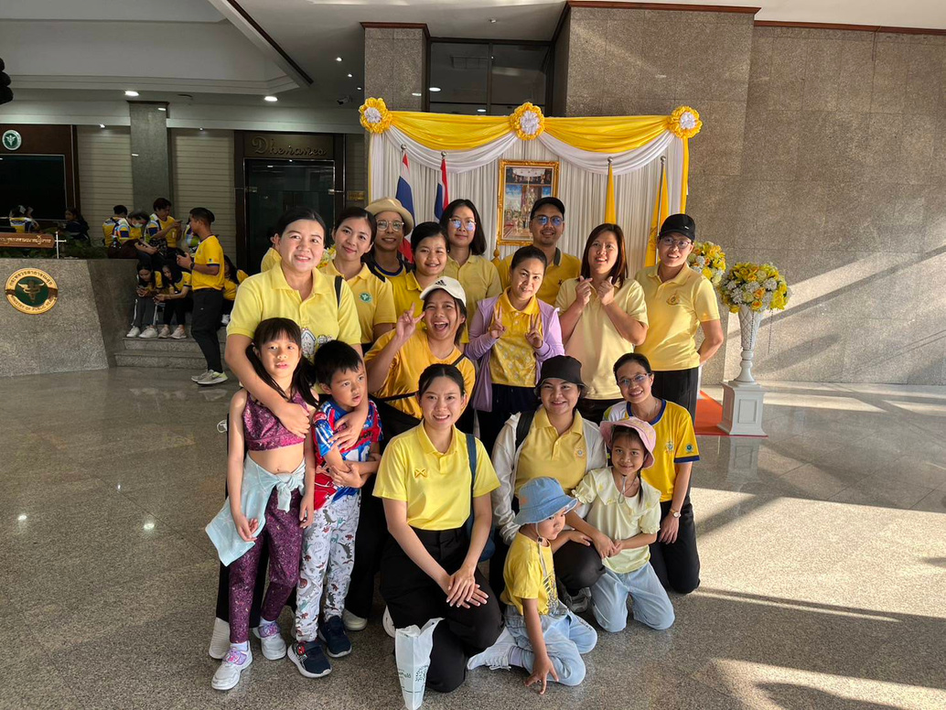
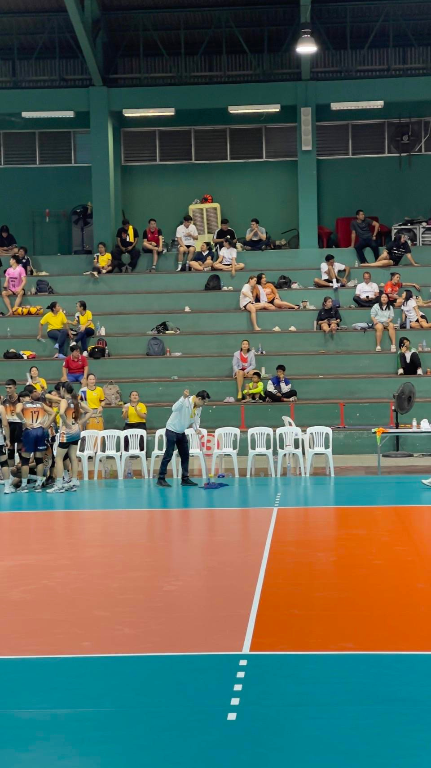
เป้าหมายคุณธรรม
“ จิตอาสา ”
กิจกรรม LONG LIFF ...THAI FIT ฟิตกายฟิตใจ ออกกำลังกายทั่วไทย เฉลิมพระเกียรติ พระบาทสมเด็จพระเจ้าอยู่หัว เนื่องในโอกาส พระราชพิธีมหามงคลเฉลิมพระชนมพรรษา
6 รอบ 28 กรกฎาคม 2567
ในวันที่ 22 ธันวาคม 2567

Slide 11
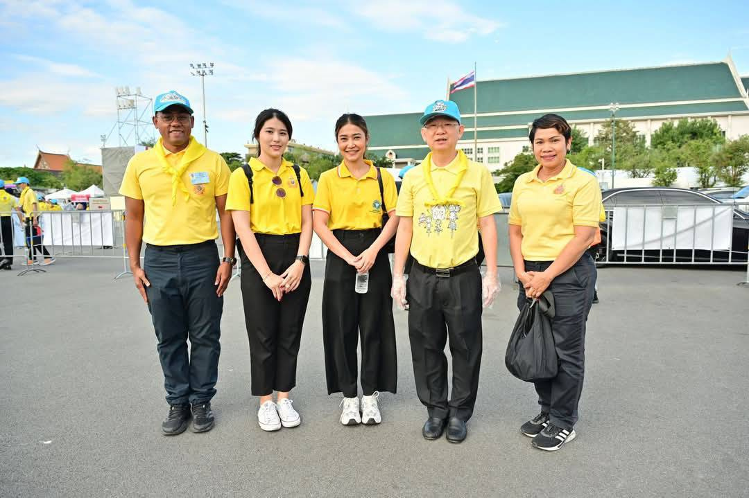

เป้าหมายคุณธรรม
“ จิตอาสา ”
จิตอาสา โครงการบำเพ็ญสาธารณประโยชน์
และบำเพ็ญสาธารณกุศลพัฒนาสิ่งแวดล้อม
เนื่องในวันคล้ายวันพระบรมราชสมภพ
พระบาทสมเด็จพระบรมชนกาธิเบศร มหาภูมิพลอดุลยเดชมหาราช บรมนาถบพิตร วันชาติ
และวันพ่อแห่งชาติ 5 ธันวาคม 2567
ในวันที่ 29 ธันวาคม 2567

Slide 12
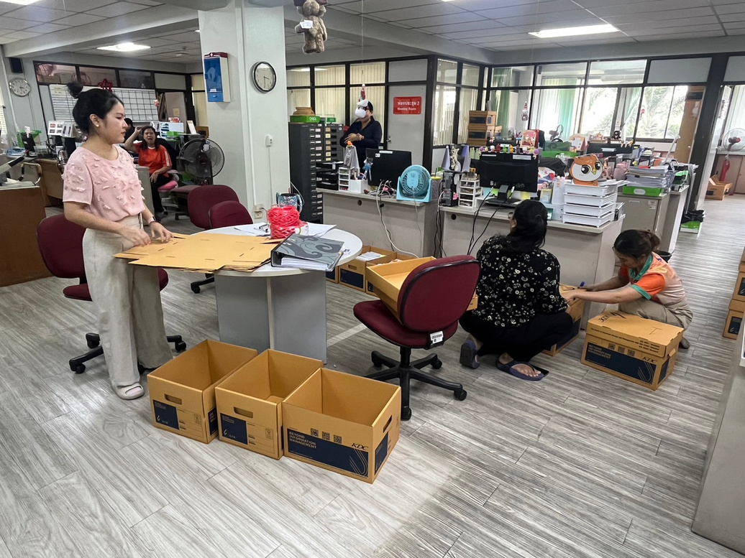
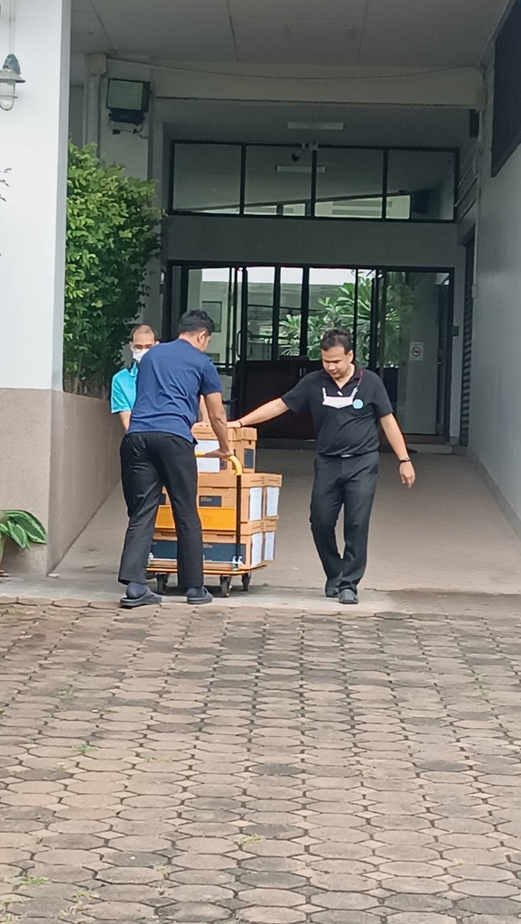

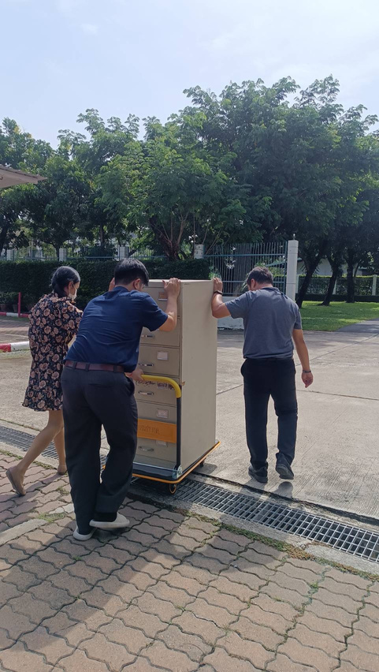
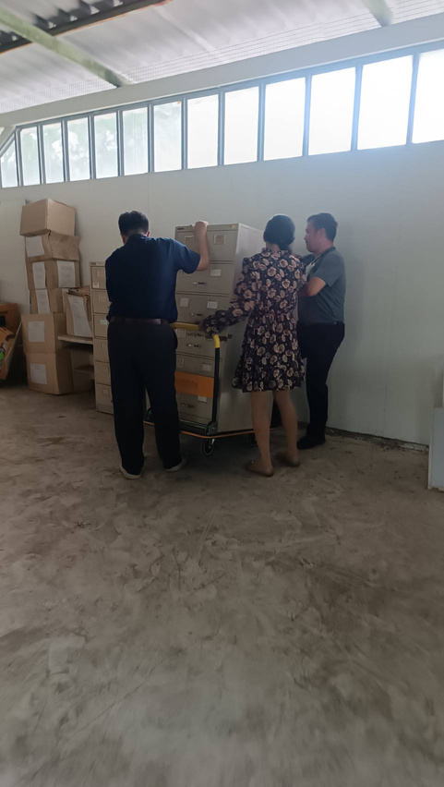
เป้าหมายคุณธรรม
“ จิตอาสา ”
กิจกรรม 5 ส
“ สะสาง สะดวก สะอาด สุขลักษณะ และสร้างนิสัย ”

Slide 13
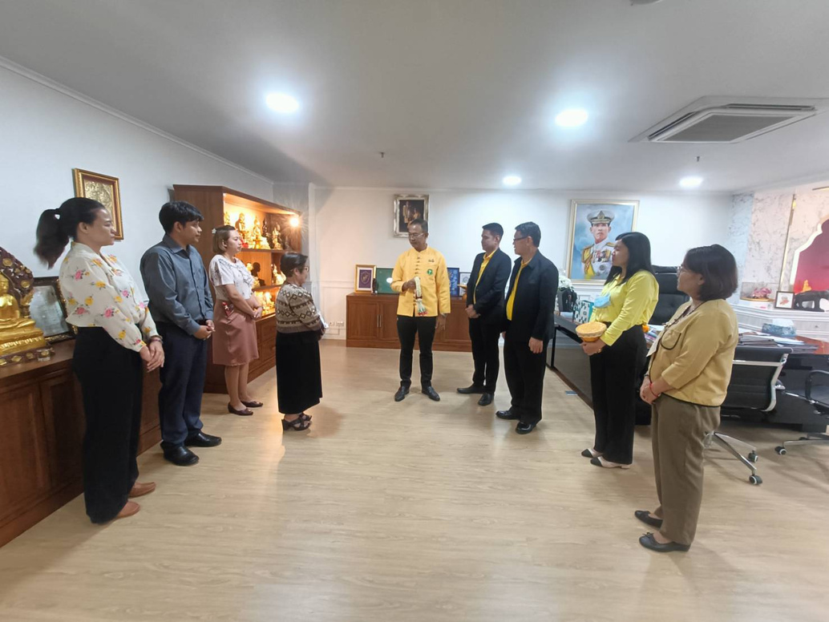
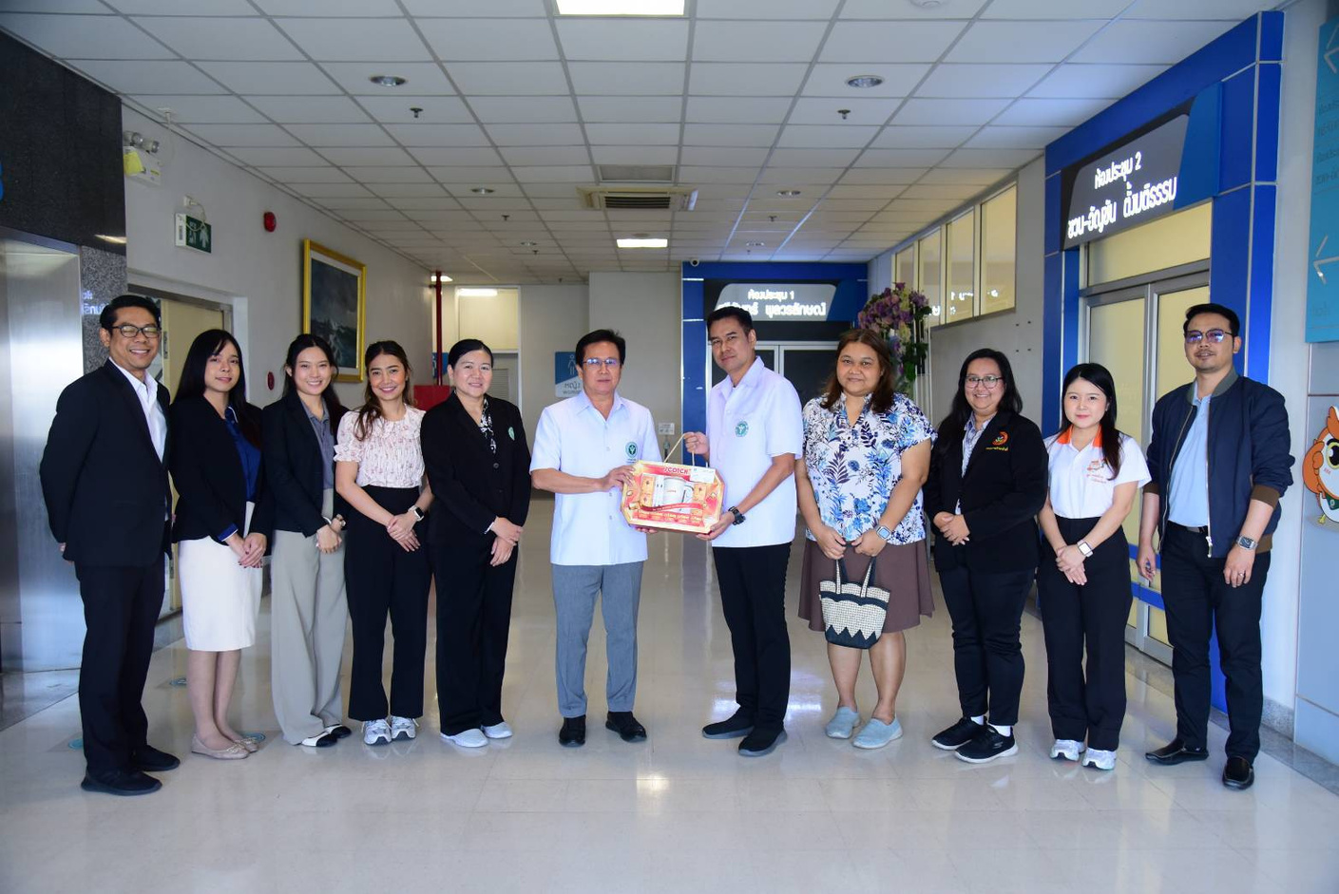
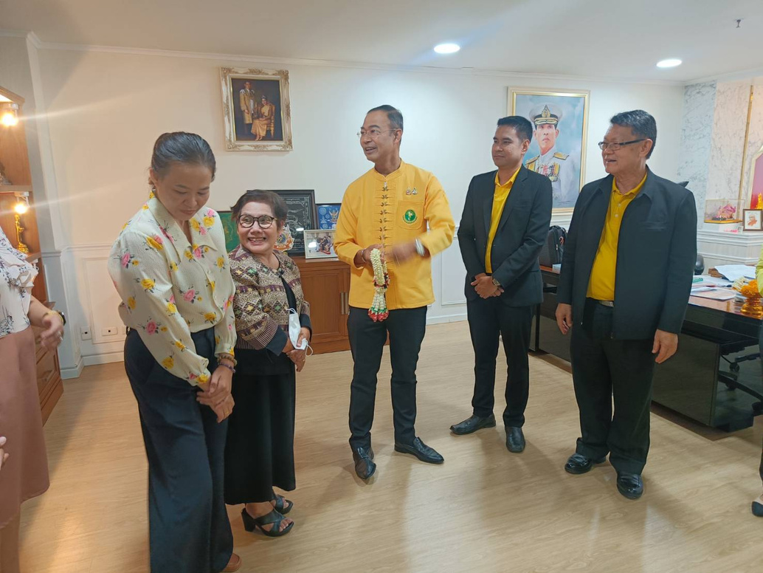
เป้าหมายคุณธรรม
“ กตัญญู ”
กิจกรรม
สวัสดีปีใหม่ 2568
ขอพรจากผู้บริหาร
กรมสุขภาพจิต
เพื่อความเป็นสิริมงคล

Slide 14
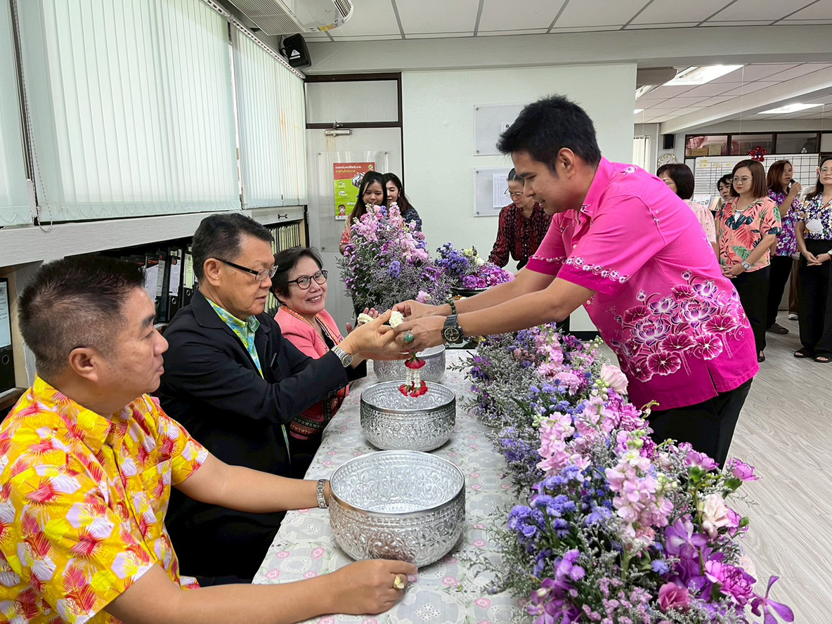
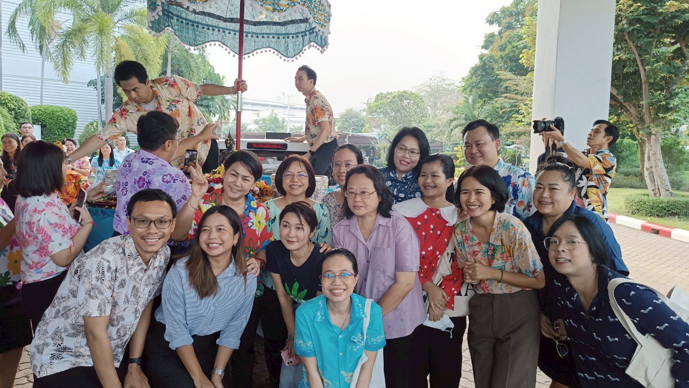
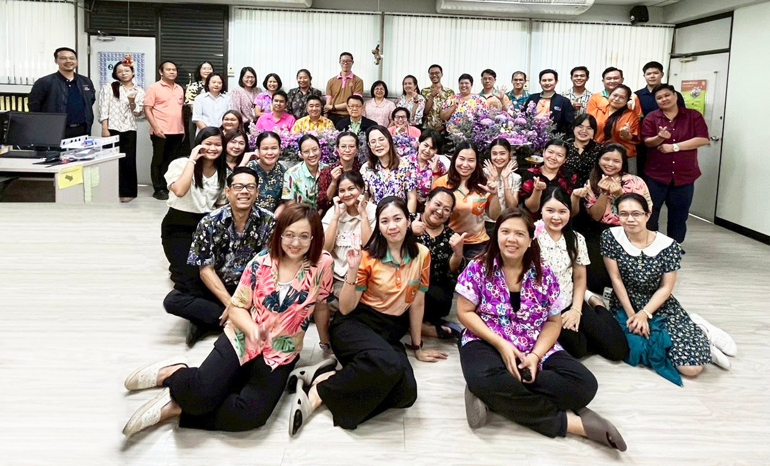
เป้าหมายคุณธรรม
“ กตัญญู ”
กิจกรรม
รดน้ำดำหัวผู้ใหญ่
สืบสานประเพณีสงกรานต์ ประจำปี 2568

Slide 15


กิจกรรมยกย่อง เชิดชู เกียรติบุคคล
บุคคลต้นแบบในสายวิชาชีพ
(นักทรัพยากรบุคคล)
ประจำปี พ.ศ. 2567
บุคคลต้นแบบในสายวิชาชีพ
(นิติกร)
ประจำปี พ.ศ. 2567

Slide 16

กิจกรรมยกย่อง เชิดชู เกียรติบุคคล
เนื่องในโอกาสเลื่อนระดับสูงขึ้น
ระดับชำนาญการพิเศษ
ประจำปี พ.ศ. 2567

Slide 17

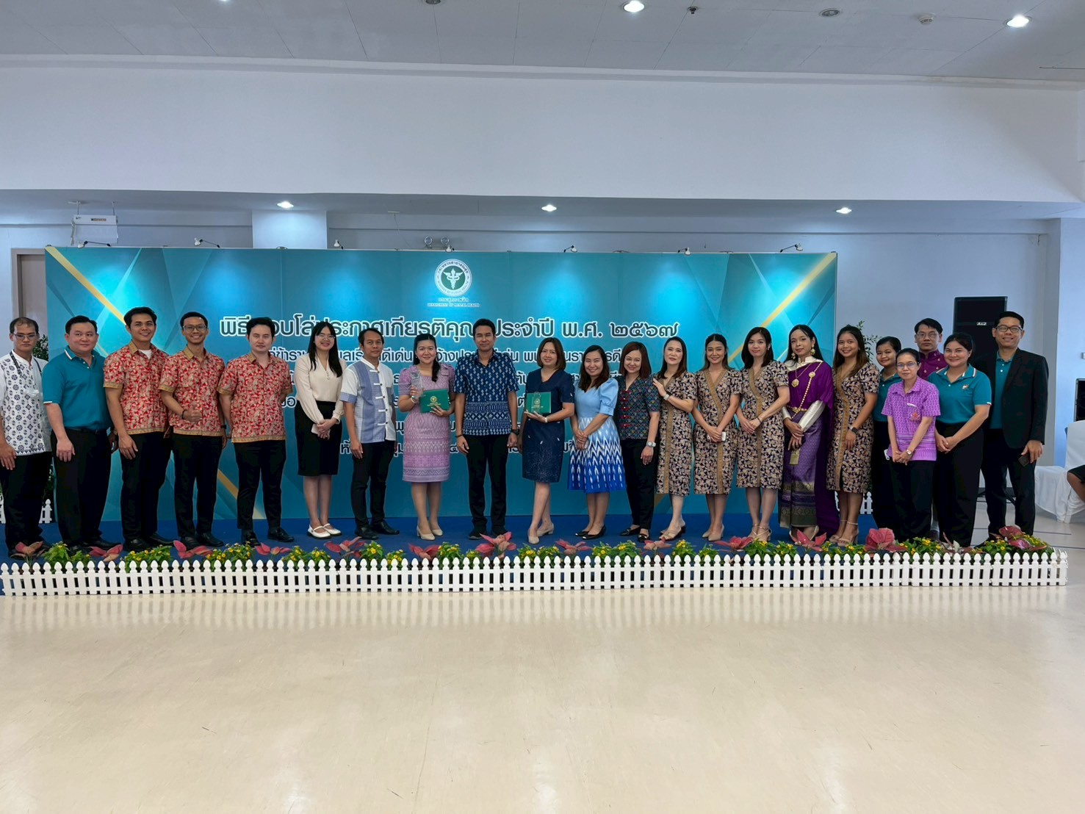

กิจกรรมยกย่อง เชิดชู เกียรติบุคคล
“ บุคคลต้นแบบในสายวิชาชีพ ”

Slide 18

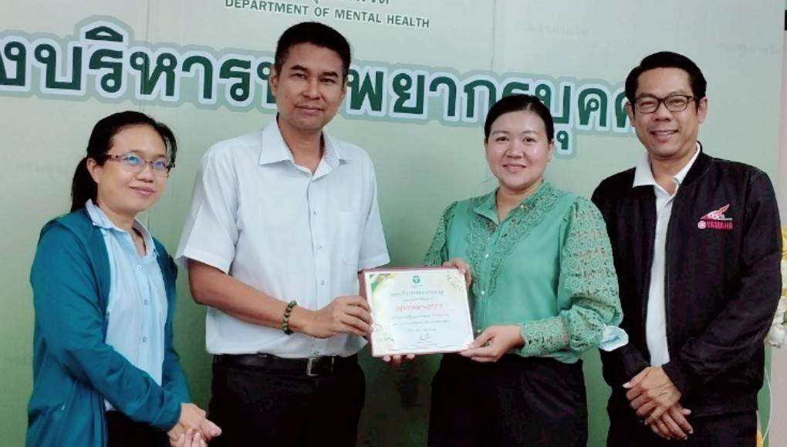
กิจกรรมยกย่อง เชิดชู เกียรติ
หน่วยงานคุณธรรม
“ ด้านพอเพียง ”

Slide 19

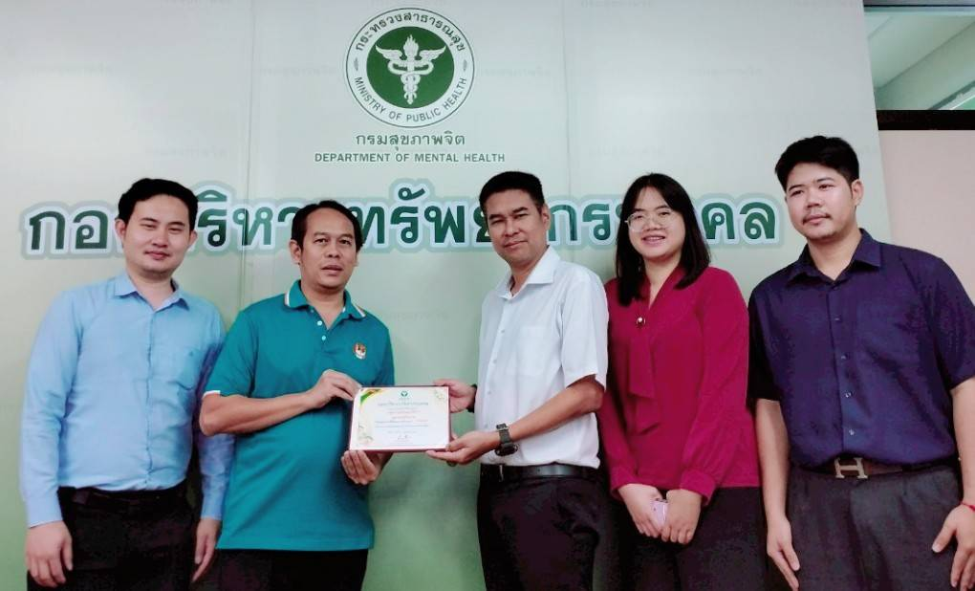
กิจกรรมยกย่อง เชิดชู เกียรติ
หน่วยงานคุณธรรม
“ ด้านวินัย ”

Slide 20


กิจกรรมยกย่อง เชิดชู เกียรติ
หน่วยงานคุณธรรม
“ ด้านสุจริต ”

Slide 21

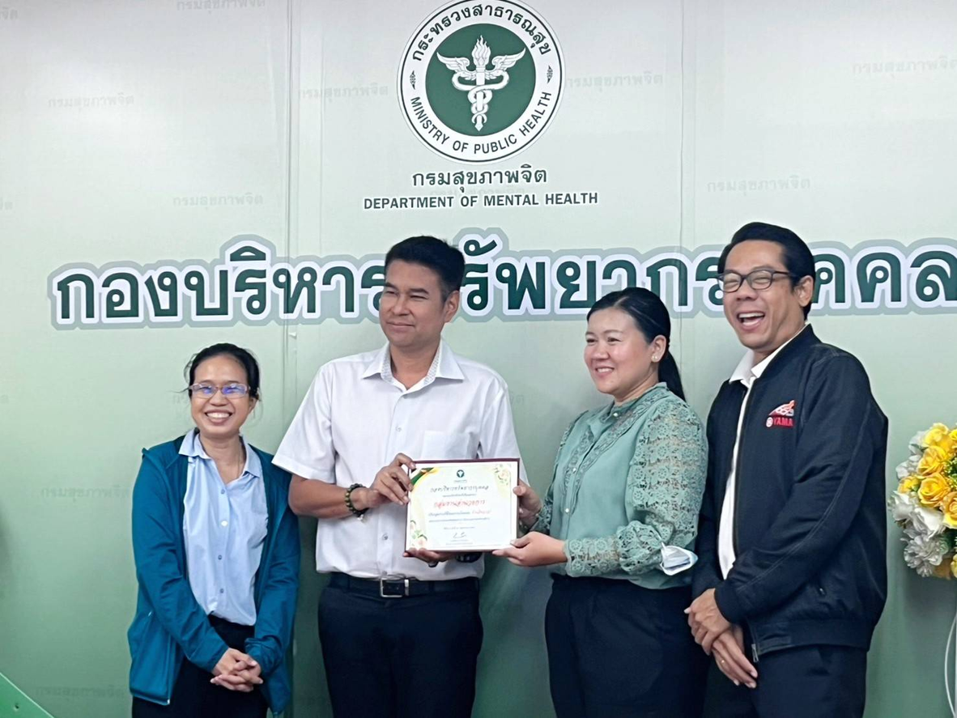
กิจกรรมยกย่อง เชิดชู เกียรติ
หน่วยงานคุณธรรม
“ ด้านจิตอาสา ”

Slide 22


กิจกรรมยกย่อง เชิดชู เกียรติ
หน่วยงานคุณธรรม
“ ด้านกตัญญู ”

Slide 23
ขอขอบคุณครับ
คณะทำงานจัดทำและขับเคลื่อนแผนปฏิบัติการส่งเสริมคุณธรรม
กองบริหารทรัพยากรบุคคล

